Slide 1
11. Sınıf Öğrenci ve Velilerine Yönelik Temel Rehberlik Sunumu

Slide 2
Temel Okul Kuralları
1) Okula zamanında gelmeli.
2) Koridorlarda koşmadan yürünür, gürültü yapılmaz.
3) Tuvaletler temiz tutulur, musluklar açık bırakılmamalı.
4) Teneffüslerde oyun alanının dışına çıkılmamalı.
5) Öğretmenlerin ve yöneticilerin uyarıları dikkate alınmalı.
6) Okul çevresi temiz tutulmalı.
7) Derslikler ile Okuldaki tüm kapalı ve açık alanlar gibi ortak kullanım alanlarında yemek artığı çöp ve atık bırakılmaz. Öğrenci bunları en yakın çöp kutusuna atmakla yükümlüdür.
8) Öğrenciler küfür ve argo içeren sözler kullanamazlar, birbirlerine fiziksel zarar verici harekette bulunmazlar, kavga edemezler, birbirlerine ve öğretmenlerine görgü kuralları içinde hitap ederler.
9) Öğrenciler okulda yapılan etkinliklere ve törenlere katılmak, bu etkinlikler sırasında görgü kurallarına ve etkinliğin özel kurallarına uygun davranmak zorundadırlar.

Slide 3
Temel Okul Kuralları
10) Her öğrenci bayrak törenlerinde kendi dersliği için ayrılan yerde düzgün olarak sıra olmak, sessiz olarak komut verilmesini beklemek ve İstiklal Marşı'nı yüksek sesle söylemek zorundadır.
11) Öğrenciler okula ait malzemelerini, eşyalarını korumak ve zarar vermemekle yükümlüdürler.
12) Öğrenciler kütüphanede, çoklu ortam odasında, fen laboratuvarlarında, bilgisayar odasında, spor salonunda, müzik ve resim odasında, vb. kendi dersliklerinin dışındaki eğitim ortamlarında, bulundukları yerin özel kurallarına uyarlar.
13) Öğrenciler kantin ve yemekhanede sıraya girerler, kantin ve yemekhane kurallarına ve görgü kurallarına uyarlar.
14) Ulaşımını servisle yapan öğrenciler servis kurallarına uyarlar.
15) Öğrenciler okulun belirlenmiş kılık kıyafet kurallarına uyarlar.
16) Öğrenciler sınavda, sınav kurallarına uyarlar.
17) Öğrenciler okul içinde ve derslerde cep telefonu kullanamazlar.
18) Öğrenciler ders araç ve gereçlerinin dışında okula özel eşyalarını getiremezler.
19) Öğrenci ders günü sonunda sınıfta kitap, defter veya çanta gibi eşyasını bırakamaz. Bırakılan eşyadan okul yönetimi sorumlu değildir.
20) Okul içerisinde sakız çiğnenmez, kabuklu kuru yemiş yenmez.
21) Öğrenciler, velilerine iletilmek üzere Okul yönetimince verilen her bülteni ve duyuruyu velilerine ulaştırmakla yükümlüdür.

Slide 4
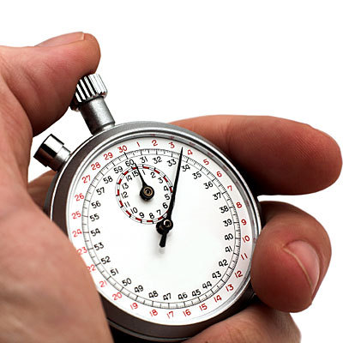
Zaman…
Dünyadaki her şeyin en uzunu, en kısası, en yavaşı, en küçüğü, en büyüğü, en fazla ihmal edileni ve en fazla pişmanlık duyulanı, onsuz hiçbir şeyin yapılamadığı şey…

Slide 5
Zamanı yönetemediğimizde neler oluyor?
Ya bahane buluyor ya da öfkelenip strese giriyoruz.
Kendimizi yenileyemiyoruz. Her günümüz birbirinin aynısı oluyor.
Başkalarına zamanı yönetebildikleri için hayranlık duyuyoruz, bir süre sonra kendimize olan saygımızı yitirmeye başlıyoruz.

Slide 6
Zamanı Nasıl yönetiriz?

Slide 7
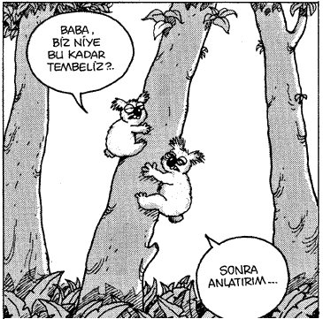
Neden erteleriz?
Motivasyon eksikliği
Öncelik sıralamasında hata yapılması
“Nasılsa olmayacak” endişesi
“Sabah insanı değilim.”
“Geceleri çalışamıyorum.”

Slide 8
İç Disiplin?
İç disiplin anlık olarak ne hissettiğimize göre değil ne düşündüğümüze göre hareket etmektir.
İlk heyecan geçtikten sonra bir işe projeye devam edebilmektir.
Engellerle karşılaşıldığında yılmamak ve yola devam etmektir.
Zor bir işle uğraşırken canınız tembellik yapmak istediğinde bunu erteleyebilmektir.
Bir şeyin imkansız olduğuna inanırsanız aklınız bunun neden imkansız olduğunu ispat etmek üzerine çalışmaya başlar. Bir şeyi yapabileceğinize gerçekten inandığınızda aklınız yapmak üzere çözümler bulma konusunda size yardım etmek için çalışmaya başlar» David J. Schwart

Slide 9
Zaman Haydutları?
Çevresel Kaynaklı Olanlar:
Ziyaretçiler
Telefon Görüşmeleri
Diğerleri:
Dedikodu
Gereksiz Titizlik
Uzayan çay sohbetleri
İnternet
Kişisel Kaynaklı Olanlar:
Düzensizlik
Geciktirme
Hayır diyememek
Beklemeler
Aksaklıklar
SOSYAL MEDYA…

Slide 10
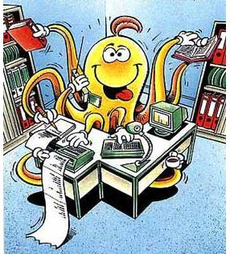
Zaman Yönetimi için 5 kural…
Planlı ve programlı çalışmak
“Hayır” demeyi bilmek
3. İşleri ertelememek
Zorunlu işlerden sonra dinlenmek
5. Yedek zaman ayırmak

Slide 11
Önem ve Aciliyet?

Slide 12
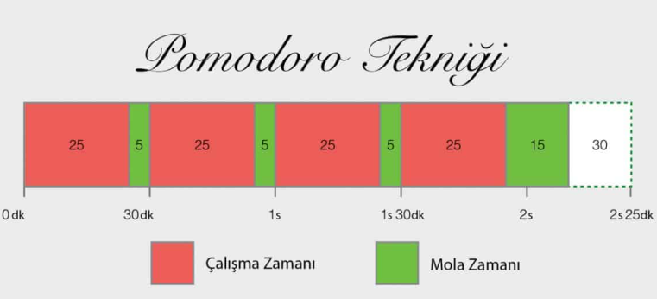
Pomodoro Tekniği
25 dakika çalışma 5 dakika ara periyodları şeklinde giden bir çalışma tekniğidir.
Toplamda 4 pomodoro tamamlandığında, yani 2 saat sonunda 25-30 dakikalık uzun bir mola verilir.

Slide 13
Kan Ban Tekniği

Slide 14
Kendini yönetmeyi öğrenmek…
Günün herhangi bir anında kendinize şu soruyu sorun
«Şu anda ne yapıyorum?»
Bu soruya verdiğiniz yanıt çerçevesinde zamanı boşa harcayıp harcamadığınızı değerlendirin.
Sonra da şu soruyu sorun:
«Zamanımı en iyi nasıl değerlendirebilirim?»

Slide 15
Beslenme…
Hazır yiyecekleri fazla tercih etmeyin. Özellikle hazır satılan tavuk ürünü ve benzeri besinlerden uzak durun. Sindirim rahatsızlıkları ve zehirlenmeye neden olabilir.
Çok yağlı yemeyin.
Çok yemek yemeyin, mümkün olduğunca kilo almaktan kaçının.
Her gün üç çeşit meyve ya da sebze tüketin.
Gece yatmadan 1 saat önce bir bardak ılık süt için.
Diyet yapmayın. Uzun süreli aç kalmayın. İki saatte bir, az az bir şeyler yiyin.
Beslenmenizde şeker yüklemesi yapmayın, ancak şekeri kısıtlamayın.

Slide 16
Vücut Sağlığı…
Üşütmemek için giyiminize dikkat edin.
Terli kalmayın.
Düzenli almakta olduğunuz ilaçlar dışında doktor önerisi olmadan kendi kendinize ilaç almayın.
Sabah akşam dişlerinizi fırçalayın.

Slide 17
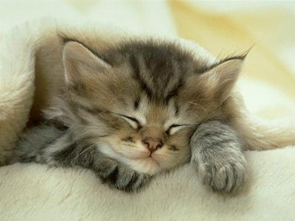
Uyku…
Nasılsa uyanırım!
Sınavdan önceki hafta biyolojik saatinizi ayarlamanız uygun olur.
Çok ya da az uyku?
Uyumak için herhangi bir ilaç?
Yatmadan önce dişlerinizi fırçalayın.
Yine de uyku düzensizliği varsa…
Notes:
Sınav hazırlıkları sırasında geç yatıp geç kalkma, ya da erken yatıp erken kalkma gibi alışkanlıklar edinmiş olabilirsiniz. Gece 23.00 civarı yatıp sabah 07.00 civarı kalkmaya kendinizi alıştırın.

Slide 18
Ders Çalışırken Aklımıza Gelen Düşünceler…

Slide 19
“Sınavda uzun süre kalmak bana zor geliyor”
Deneme sınavları provadır… Deneme esnasında sizi rahatlatacak egzersizlerle bu sorun aşılabilir.
Soruya doğru eğilmek + Sabit biçimde kalmak = oksijenin azalması = artan karbondioksit = uykunun gelip konsantrasyonunuzun azalması...
Bu yüzden her 10 -15 soruda bedeniniz dikleştirin ve eğildiğiniz ortamın havalanmasını sağlayın.
Nefes kontrolü…
Notes:
Bu yüzden bedeninizi, beyninizi zinde tutmaya alıştırmalısınız . Sınav esnasında daima soruya doğru eğilmek ve sabit biçimde kalmak o ortamda ki oksijeni tüketecektir ve artan karbondioksit uykunuzu getirip konsantrasyonunuzun azalmasına neden olacaktır.

Slide 20
“ O soru da yanlış yapılır mıydı? ” ☹
Nasıl olsa biliyorum.” rahatlığı dikkatsizliğe neden olabiliyor…
Soruları küçümseme! Her sorunun puan olarak getirisi aynıdır.. Basit diyerek alelacele geçilen bir soru aldığınız puanı değiştirir.
Notes:
Sınav anında yanlış yaptığınız ve nedenini dikkatsizliğe bağladığınız soruların genelde çok emin olduğunuz, kontrol aşamasında tekrar bakma ihtiyacı duymadığınız sorular olduğunun farkında mısınız? Kimi zaman bir konu yada soruyla ilgili bilgilerimizden eminsek,“

Slide 21
“ Çok fazla işlem hatası yapıyorum.”
İşlem hataları, daha çok süreyi iyi kullanmak için hızlı soru çözmeye çalışıldığında ortaya çıkar.
Kafadan işlem yapmak yerine, mümkün olduğunda yazarak soru çözmeyi alışkanlık haline getirmelisiniz.

Slide 22
“ Yanımda oturanın kitapçıkta benden ilerdeki sayfada olması, sınav gözetmeninin davranışları v.s dikkatimi dağıtıyor.”
Sadece kendi kitapçığınızdan sorumlusunuz!
Yanınızdakinin yada önünüzdekinin hangi sayfada ve soruda olduğuna gözünüz kayabilir; ancak onların ilerde olması bütün soruları yaptığı yada sizden ilerde olduğu anlamına gelmez.
Her zaman kendinizi deneme yaptığınız ortamın aynı olmamasına dikkat ediniz alıştığınız bir ortamla farklı bir ortam sizin başarınızı değiştirmemelidir.
Notes:
Öyle olsa bile diğer adayın daha ilerde olmasının nedeninin, etrafıyla ilgilenmemesi olduğunu düşündünüz mü? Dolayısıyla sınavda kontrol edemediğiniz faktörlere dikkatinizi gene siz yöneltmiş oluyorsunuz. Bunu isterseniz mutlaka önlersiniz.

Slide 23
“Sınav sırasında bir soruya takıldığımda, başka soruya geçsem de dikkatimi toplayamıyorum”
Sorular birbirinden bağımsızdır !!!
Eğer, evde çözdüğünüz testler sırasında bu beceriyi kazanabilirseniz, sınavda da uygulayabilirsiniz. Eğer evde bir soru üzerine 5-10 dk. uğraşıyorsanız bu beceriyi sınava uyarlamanız mümkün olmayacaktır..
Eğer soruyu çok zaman harcayarak çözebiliyorsanız, temel bilgilerinizde eksiklik olabilir. Konuları ve soru ile ilgili düşünme biçiminizi yeniden gözden geçirin.
Notes:
başarılı olmak için ön koşullardan biridir

Slide 24
“ Sınav sırasında iki üç soru yapamadığımda moralim bozuluyor.”
İç ses: “ bak şimdi yapamadım, gerçek sınavda yapamazsam istediğim yeri kazanamam, istediğim yeri kazanamazsam……..”
Sınav anındaki içseslerinizi kontrol altına almanız yine sizin elinizdedir. Daha sakin ve gerçekçi değerlendirmelerle, kendinizi olumsuz düşüncelerden uzak tutmanız, dikkatinizi sınav kitapçığına yoğunlaştırmanızı sağlayacaktır.
Notes:
Tıpkı dışarıdan gelen seslerin bizi rahatsız ettiği gibi içseslerimiz de dikkatimizin dağılmasına neden olabiliyor. İki üç soru yapamadığınızda iç sesiniz

Slide 25
Psikososyal Gelişim Dönemi Hakkında Kısa Bilgilendirmeler
Kimlik Kazanımı Karşısında Kimlik Karmaşası (12-19 Yaş)
Ergenliğin hemen öncesini ve ergenliği kapsayan evredir.
Bu dönemde bireyler kimlik edinme hedefiyle hareket eder. O güne kadar edinilen alışkanlıklar, hayata bakış açısı, inanç ve düşünceler değişebilir; sorgulanabilir. Bu dönemde aykırı davranışlar da görülebilir ancak zaman içerisinde toplum normlarına uygun, sağlıklı ve doğru kabul edilen davranışlar oturmaya başlar.
Kendilerine kimlik arayan gençler bir takım gruplara dahil olarak aidiyet duygusunu hissetmek isteyebilirler. Bu gruplar, sosyal sorumluluk amacı taşıyan gruplar olabileceği gibi tamamen zararlı gruplaşmalar da olabilir. Gençler bunu güçlü görünmek için de tercih edebilirler.
Gelecek kaygısı, kendi ayakları üzerinde durabilme arzusu, evden ve ebeveynlerden ayrılma düşünceleri bu evrenin sonlarına doğru görülür.

Slide 26
Zorbalık…
“Zorbalık güçlü durumdaki bir kişi/kişilerin kendi kazançları veya keyifleri için karşı koyma gücü olmayanlara karşı sıkıntı vermek niyeti ile fiziksel, psikolojik, sosyal veya sözel olarak tekrarlanan saldırısıdır.”

Slide 27
Doğru Bilinen Yanlışlar…
Zorbalık gençliğin doğal bir sürecidir, çocukları güçlendirir.
Zorbalık kendi haline bırakılırsa zamanla biter.
Sadece erkek çocukları zorbalık yapar.
Fiziksel zorbalık dışında diğer zorbalık türleri o kadar da önemli değildir.

Slide 28
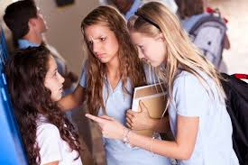
Siber zorbalık nedir?
Bir kişinin diğer bir kişiyi
İsteyerek
Tekrarlayan bir biçimde
Online/elektronik
Zarar vermesidir.

Slide 29
Geleneksel Zorbalık | Siber Zorbalık
Zorba genelde kendine bir hedef mağdur seçer | Her zaman direkt bir hedef olmayabilir hatta kazara zorba konumuna düşülebilir.
Tekrarlayan davranış | Tekrara gerek kalmaz zira herhangi bir paylaşım süresiz olarak online kalabilir.
Zorba genelde mağdurun çevresinden birisidir. | Çevrim içi herhangi biri olabilir.
Fiziksel açıdan daha güçlü olan zorba konumunda. | Teknolojik bilgi açısından daha güçlü olan zorba konumunda
Zorba bulunabilir ya da bilinebilir. | Zorba saklanabilir / bulunması imkansız olabilir.
Zaman ve mekan açısından tahmin edilebilir. | 7/24 çevrimiçi

Slide 30
HEDEF BELİRLEME
“Hedefi olmayan gemiye, hiçbir rüzgâr yardım edemez. (Montaigne)”
Hedef belirleme tıpkı bir tren yolculuğu gibidir. Ulaşmak istediğimiz yere gidebilmemiz için önce doğru trende olduğumuzdan emin olmak gerekir.
Hedefinizi açık ve net bir şekilde tanımladıktan sonra bu hedefe ulaşmak için atmanız gereken adımların planlanması gerekir. Planlama hedefe ulaşmanızda size bir yol haritası çizer ve hedefe doğru ilerleyişinizi izleme-değerlendirme imkânı sunar.
Hedef belirleme kariyer planlamanın önemli bir öğesidir.

Slide 31
HEDEF BELİRLERKEN DİKKAT EDİLECEK NOKTALAR
Hedefler güçlü, kesin, anlaşılır ve belirgin olmalı
Ulaşılabilir olmalı. Şimdiki zamanmış gibi düşünüp uçuk kaçık hedefler konmamalı..
Zamana dayalı olmalı!!!
Yetenekler ve beceriler dahilinde olmalı!
Kontrolü dahilinde olmalı.

Slide 32
HEDEF BELİRLERKEN DİKKAT EDİLECEK NOKTALAR
11. sınıf öğrencisi olarak seçmek istediğiniz kariyer alanını ve hedeflerinizi planlarken bir ömür boyu gerçekleştirmek için peşinden koşacağınız ana hedefinizi belirlemek, öncelikli olmalıdır. Daha sonra ana hedefinizi ve vizyonunuzu en kolay şekilde gerçekleştirebilmenizi sağlayacak kısa vadeli hedeflerinizi belirleyebilirsiniz. Kariyer hedefinizin sizi fikirsel ve duygusal açıdan en yüksek derecede tatmin edecek, ekonomik ve sosyal açıdan sizi doyuma ulaştıracak bir hedef olmasına dikkat etmelisiniz. Hedeflerinizi belirlemenin yanında bunları nasıl başaracağınızı, hangi zaman diliminde gerçekleştireceğinizi ve başarılı olmak için nasıl bir yol izleyeceğinizi planlamak da kariyer amaçlarınızı oluşturmak için oldukça önemlidir

Slide 33
HEDEF BELİRLERKEN DİKKAT EDİLECEK NOKTALAR
Mesleki gelişim sürecinde amaç belirlemek ve plan yapmak çok önemlidir. Mesleki gelişimimizi planlarken kısa, orta ve uzun vadeli hedefler belirlememiz amaçlarımıza ulaşmamızı kolaylaştıracaktır.
• Kısa vadeli hedefler: Ders başarısını artırmaya yönelik çalışmalar yapmak Seçimi düşünülen mesleğe temel olabilecek ders dışı ve sosyal etkinliklere katılma Yabancı dil öğrenilebilecek kaynakları araştırma
• Orta vadeli hedefler: Seçmeyi düşündüğü mesleğin gerektirdiği özellikleri araştırma Yapmaktan hoşlandığı etkinlikler, yetenekli olduğu alanlar konusunda kendini daha iyi değerlendirmeye çalışma Kendi özellikleri ve beklentileri ile seçmeyi düşündüğü meslek arasında bağlantı kurmaya çalışma Seçmeyi düşündüğü mesleğe temel olabilecek ders dışı etkinliklere, sosyal etkinliklere katılma Bilgisayar mühendisi olmak için hangi alan/dalı seçmesi gerektiğini ve üniversitelerdeki bilgisayar mühendisliği bölümlerinin puanlarını araştırma Yabancı dil öğrenmeye başlama ve kendini geliştirebileceği etkinliklere katılma Üniversite sınavına hazırlanma
• Uzun vadeli hedefler: İş arama becerilerini (öz geçmiş hazırlama, mülakat tekniklerini öğrenme vb.) geliştirme İşe başvuruda kullanılmakta olan yabancı dil sınavlarını geçme Mesleğe ilişkin iş fırsatlarını araştırma Mesleği ile ilgili yüksek lisans seçeneklerini araştırma

